Slide 1
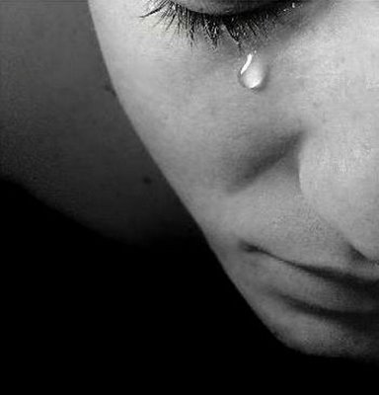
mantendo a plena adoração ao Senhor em meio ao sofrimento

Slide 2
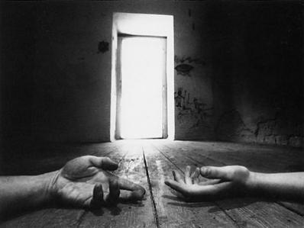
Reconhecendo o sofrimento que é da vontade de Deus!
(I Pe.4:15,16)

Slide 3
Tendo atitude de confiança e adoração ao Senhor
(I Pe.4:15,16)

Slide 4
Reconhecendo o sofrimento que é da vontade de Deus...
porque Ele está contigo em todo o tempo

Slide 5
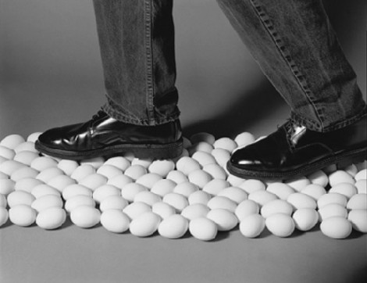
Mantenha-se de pé em contínua atitude de confiança e adoração ao Senhor.

